Slide 1
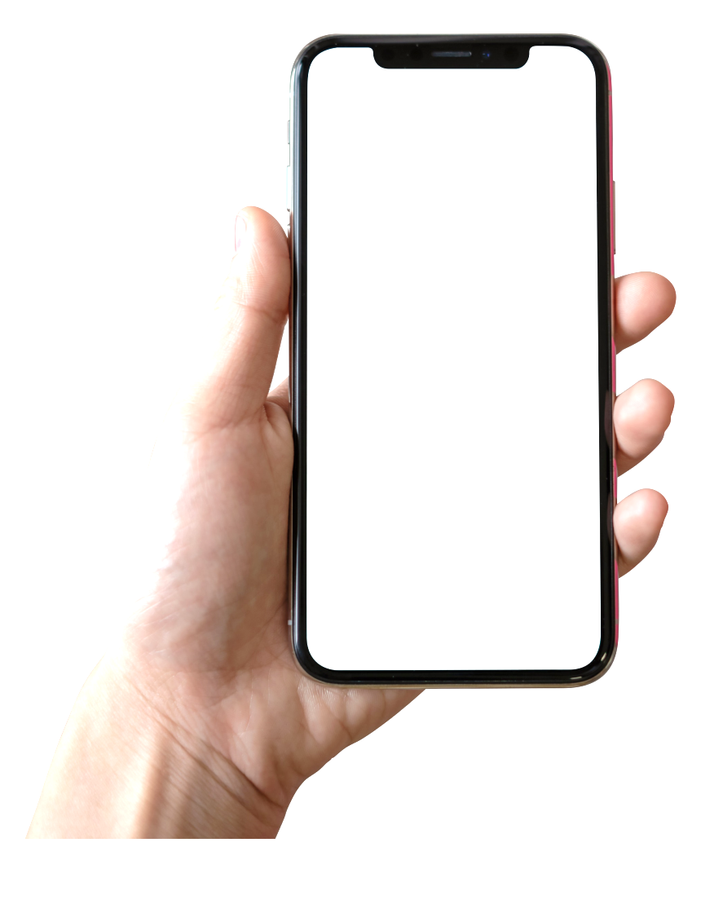
Mobiel thuis of in je kluis
“Gebruik van mobiel, tablet en smartwatch”
Vanaf 8 januari

Slide 2
Waarom?
Landelijke regels van de Overheid.
Zorgt voor afleiding in de les.
Toets cijfers (gemiddeld 1,5 lager).
(Online) ruzies.
Veiligheid voor leerlingen en docenten (foto's/filmen).
“Waarom?..”

Slide 3
Afspraken
Bij binnenkomst mobiel, smartwatch en tablet in je kluis.
In de kluis staat je mobiel, smartwatch en tablet op stil/vliegtuigmodus.
Na de laatste les haal je jouw mobiel, smartwatch en tablet uit je kluis.
“Geen mobiel onder schooltijd”

Slide 4
aantal | Sanctie omschrijving
1 | Mondelinge of schriftelijke waarschuwing. Telefoon inleveren Verzuim coördinator rest van de dag.
2 | TL neemt telefoon in bewaring voor rest van de schooldag. Deze wordt opgehaald door leerling of ouder aan het einde van de dag. Volgende dag melden om 07.45.
3 | Mentor belt/ mailt ouders. Telefoon wordt rest van de dag in bewaring genomen door TL. Eind van de dag kan telefoon worden opgehaald door leerling of ouder. Volgende dag melden om 07.45.
4 | TL neemt contact op met thuisfront. Telefoon rest van de schooldag in bewaring bij TL. Mentor bespreekt mogelijke oplossingen en benadrukt de ondersteuning door ouders/ verzorgers. Eind van de dag telefoon ophalen door lln./ ouder/ verzorger. VIERKANT ROOSTER LLN en schrijfopdracht over gedrag en verandering.
5 | TL contact met thuisfront over gedrag. Telefoon week lang in bewaring bij TL, eind van de lesdag ophalen. TL bespreekt oplossingen en benadrukt belang van ondersteuning door ouders/ verzorgers over handhaven regels. VIERKANT ROOSTER LLN.
6 | TL neemt contact op met thuisfront, maakt melding gedrag van hun kind. TL neemt telefoon in bewaring rest van de schooldag. Leerling wordt 1 DAG GESCHORST

Slide 5
hoe gaat het op andere scholen?

Slide 6
Wat kunnen we doen in de pauzes?
Wij bieden alternatieven, denk aan leuke pauze activiteiten.
Tafeltennistafels.
Pannakooi.(wordt dit schooljaar gerealiseerd)
Spelletjes.
Tafelvoetbal.
Chill plekjes.
“Ook in de pauzes is het niet toegestaan”

Slide 7
1x per dag wordt er een kluisnummer gekozen.
Het gekozen kluisnummer wint een leuke prijs.
(Mits je telefoon in de kluis ligt natuurlijk...)
“Kluisje van de week”

Slide 8
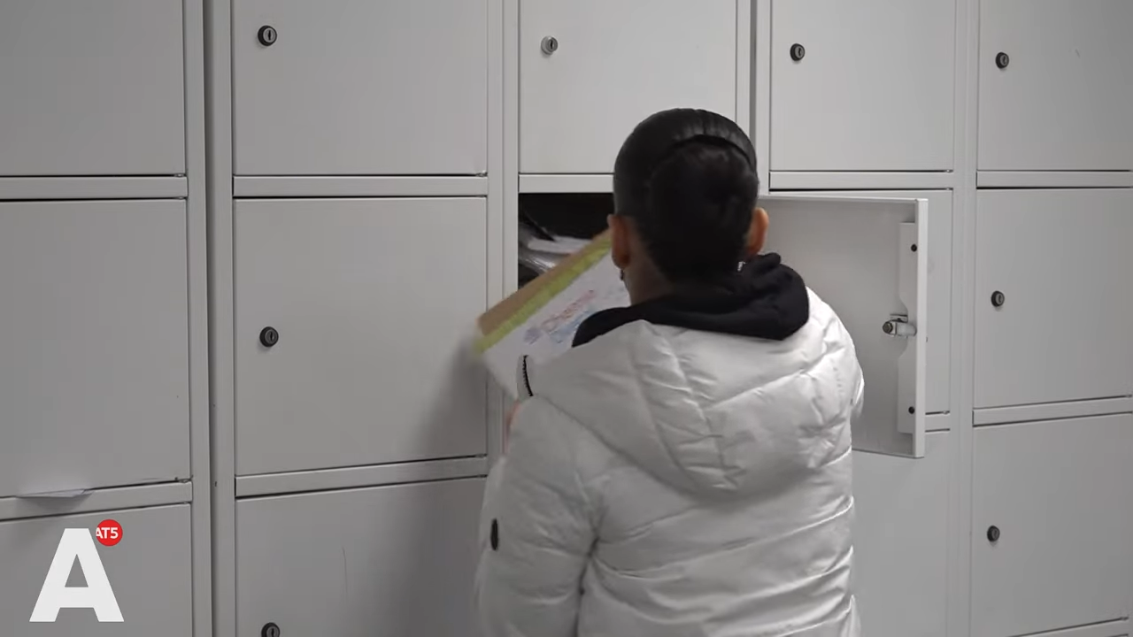
https://youtu.be/AfG0w86t00Q
Andere scholen

Slide 9
Waar is je telefoon tijdens de les ?
A In je tas
B In de telefoonbak
C In je kluis
D In je broekzak
Quiz
Vraag 1

Slide 10
Mag je in de pauze op je telefoon?
A Ja dat mag
B Nee, nooit.
C Ja, met toestemming
D Op speciale dagen.
Quiz
Vraag 2

Slide 11
Je bent je kluisdruppel vergeten. Wat nu?
A Je vraagt aan de conciërge om je kluis open te maken.
B Je haalt je kluissleutel op van huis.
C Je doet de telefoon in je tas.
D Je legt je telefoon bij iemand anders in het kluisje.
Quiz
Vraag 3

Slide 12
Wat zijn de voordelen van je telefoon in een kluisje?
Open vraag
Schrijf zoveel mogelijk voordelen op.
Quiz
Vraag 4

Slide 13
1. C
2. B
3. A
4.
Je kunt je beter concentreren.
Je wordt niet afgeleid.
In de pauzes kun je leuke dingen doen.
Je kunt contact maken met anderen.
Veiligheid voor leerlingen en docenten.
Minder (online) ruzies.
Antwoorden

Slide 14
Zijn er nog vragen ?

